Slide 1

ПРОЕКТЫ ДЛЯ РАЗВИТИЯ ТУРИСТИЧЕСКОЙ ИНФРАСТРУКТУРЫ ТАГАНРОГА
з17
Заказная разработка
ИТА ЮФУ ИКТИБ
Brainhorn, ЮФУ
и Администрация Таганрога

Slide 2



А ТАК ЖЕ
Наш проект объединяет в себе две системы:
Анализ дорожного покрытия
Сбор данных о распространении сорной растительности
Амброзия

Slide 3


ПРОБЛЕМА ПОЛЬЗОВАТЕЛЯ
Содержание инфраструктуры туристического города в надлежащем состоянии
Формирование бюджета на ремонт дорог
Анализ производится вручную
Анализ производится один раз в год
Неконтролируемое распространение сорной растительности

Slide 4

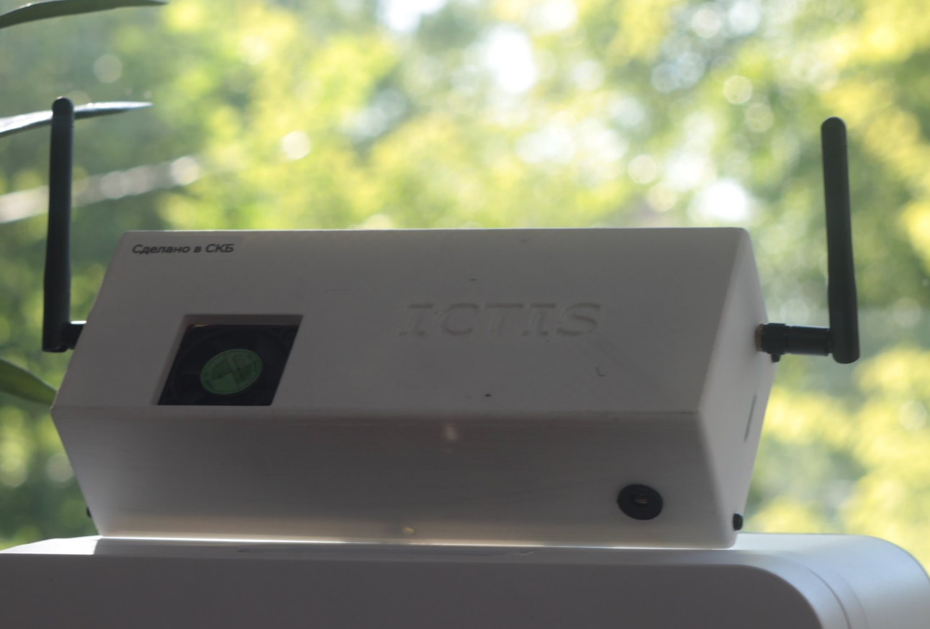
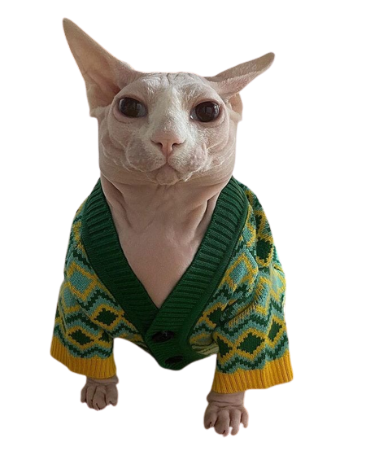

РЕШЕНИЕ
Программно-аппаратный комплекс, устанавливаемый в любое транспортное средство, анализирующий дороги в реальном времени.

Slide 5
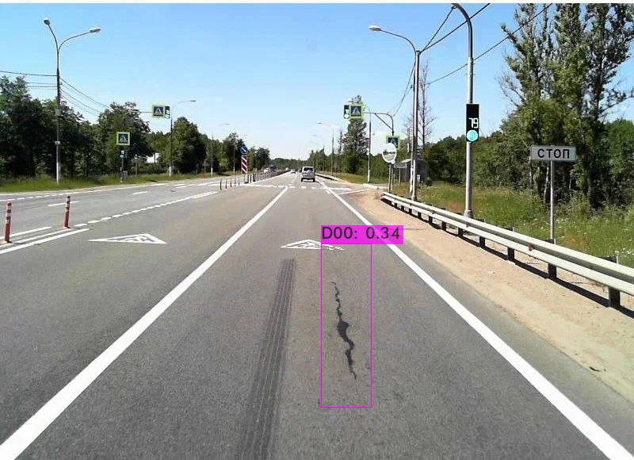
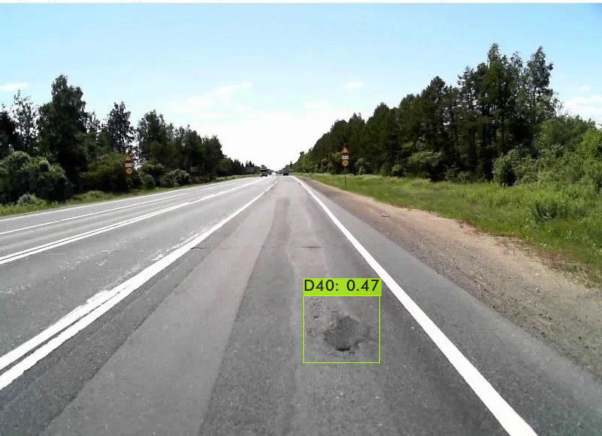
НЕЙРОСЕТЬ ДЛЯ РАСПОЗНАВАНИЯ ДОРОЖНЫХ ДЕФЕКТОВ

Slide 6

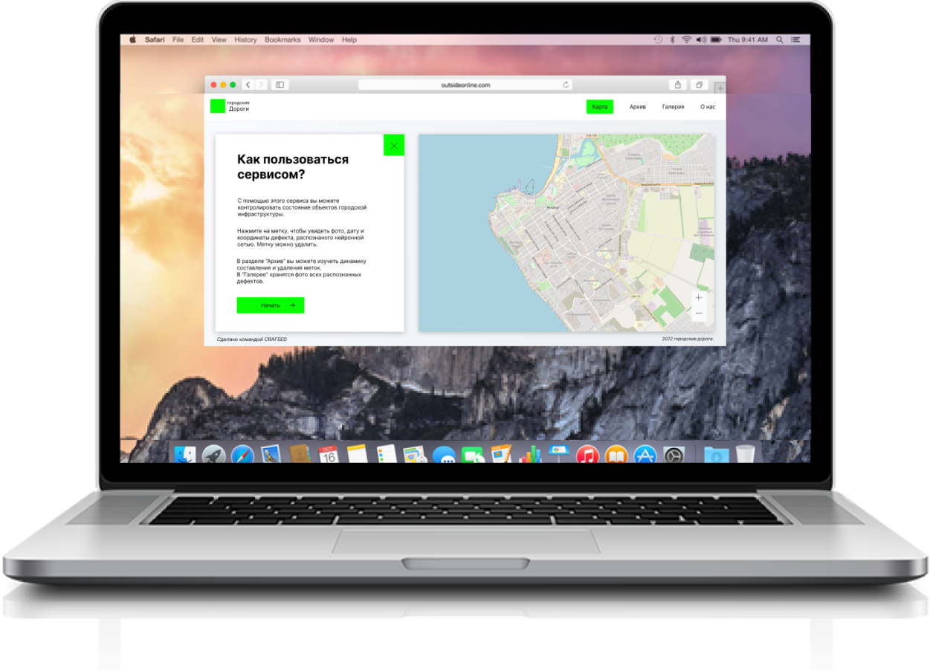
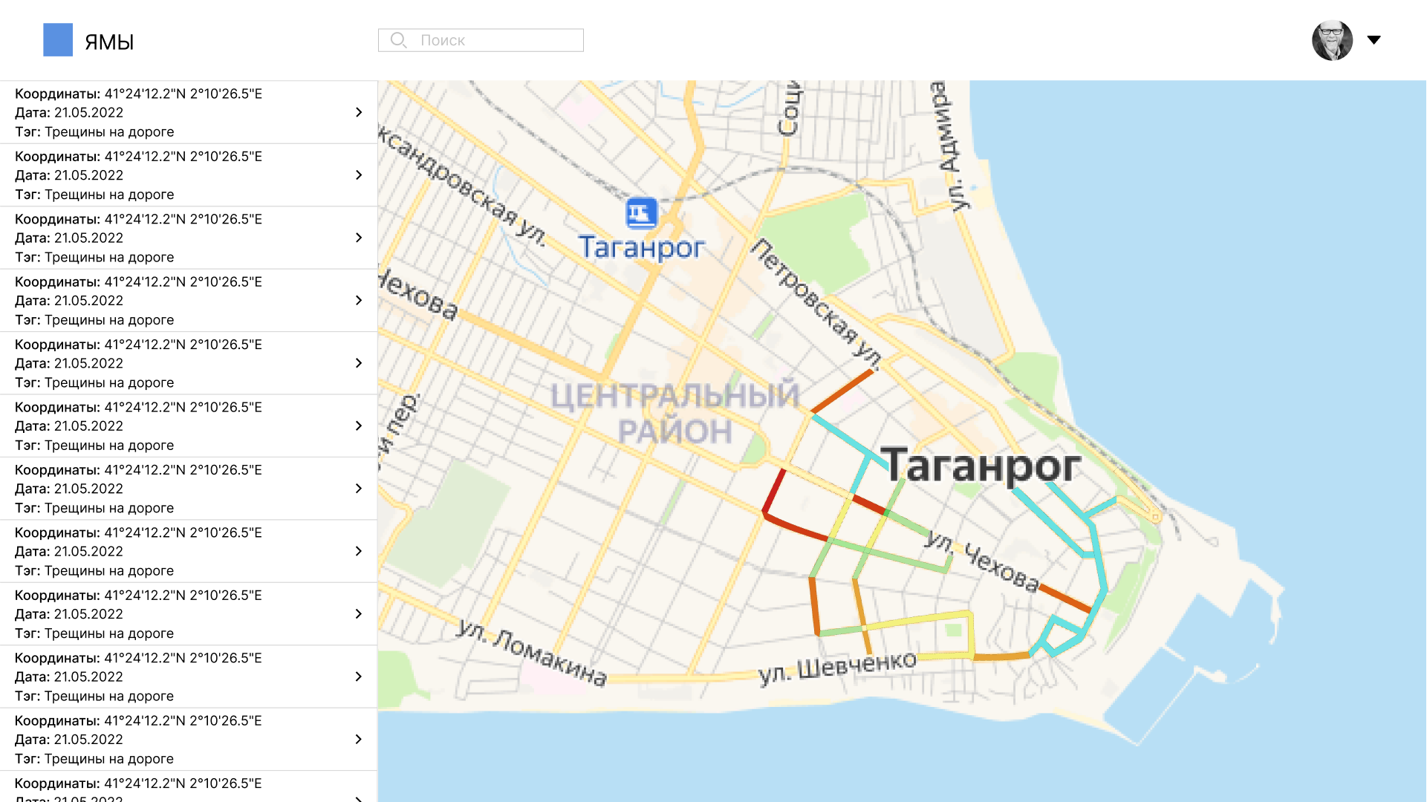

Slide 7


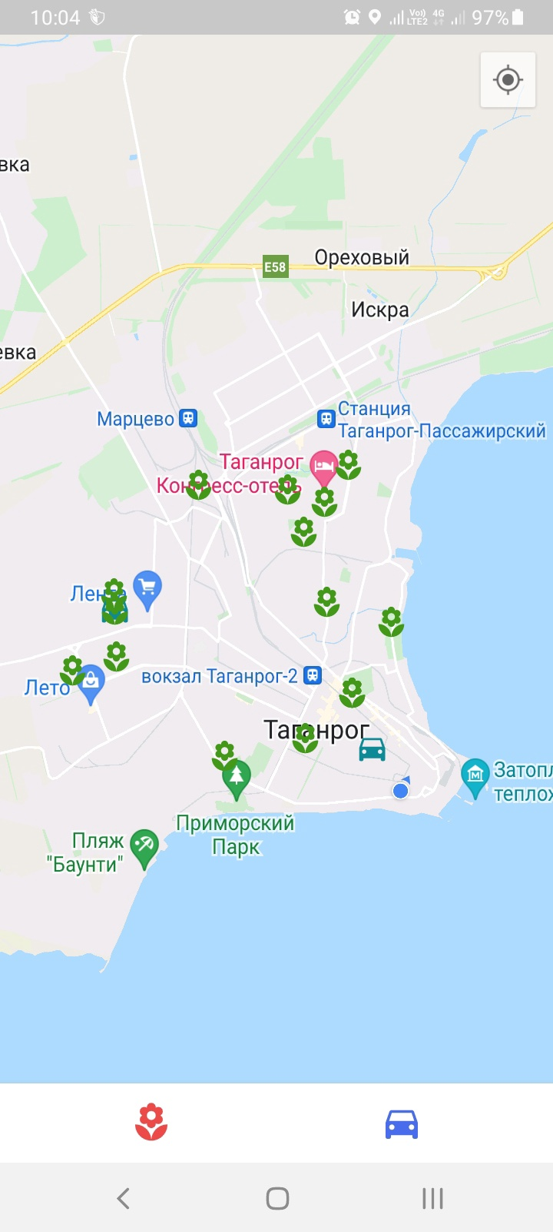
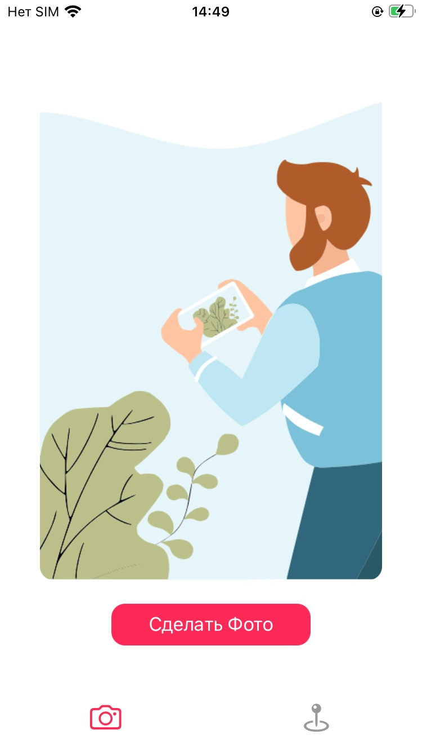

Slide 8
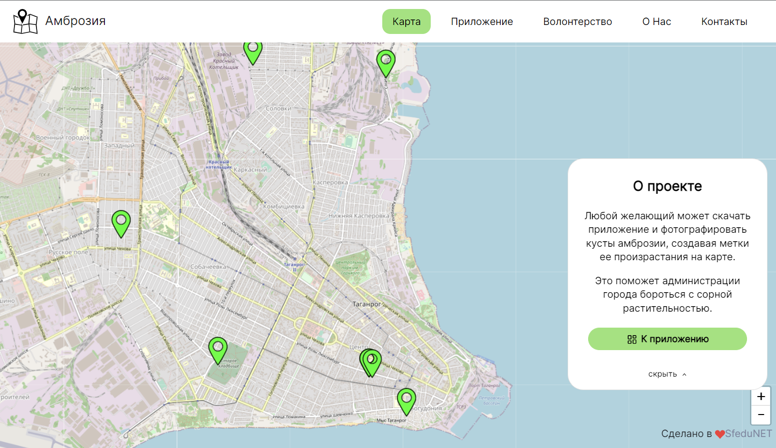

Slide 9
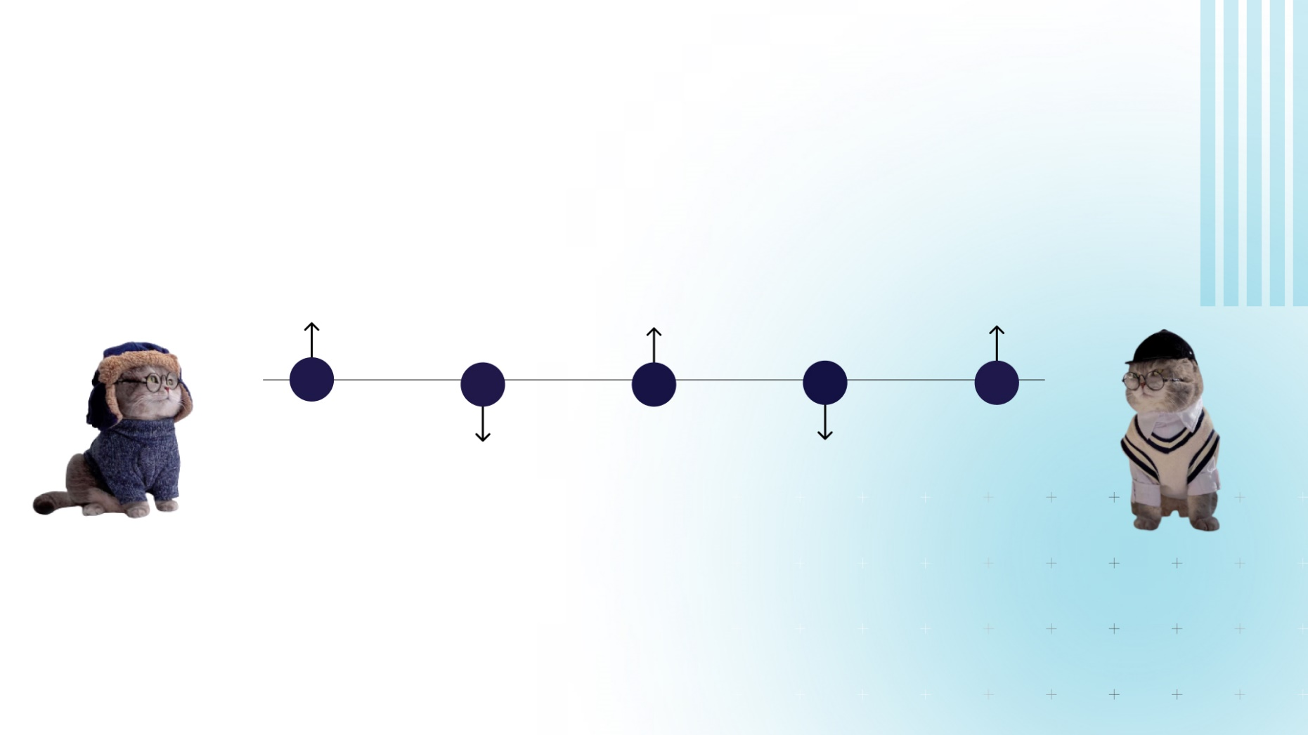
ПЕРСПЕКТИВЫ
Тестирование прототипа
Доработка начинки прототипа
Мелкосерийное производство
Доработка алгоритмов НС
Создание опытного образца

Slide 10

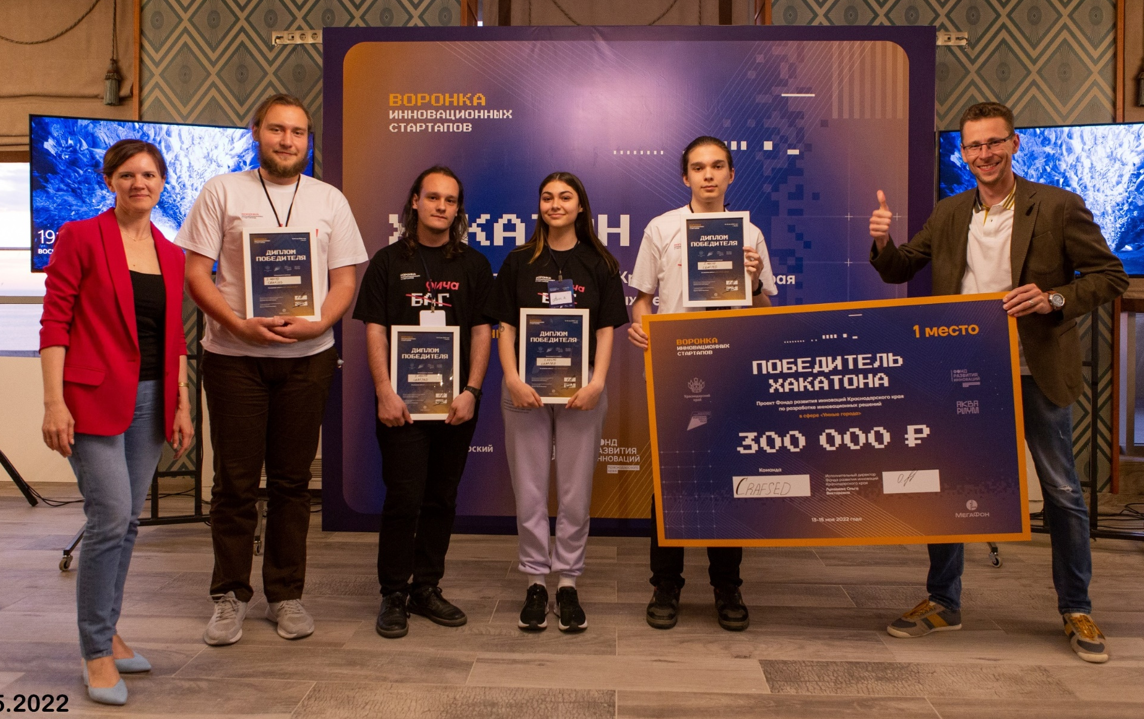

ПЕРСПЕКТИВЫ

Slide 11


ИТОГИ
ИНТЕНСИВА
Был создан прототип устройства
Проведена тестовая установка устройства в общественный транспорт
Разработаны iOS и Android мобильные приложения для отображения очагов дикорастущей амброзии на карте
Создан веб портал для отображения тепловой карты дорожных дефектов

Slide 12

КОМАНДА
  Ледерер Пётр Алексеевич.
  Кондратов Вадим Сергеевич.
  Исаев Александр Викторович.
  Скиба Анна Александровна.
  Братусев Денис Витальевич.
  Кочубей Даниил Сергеевич.
  Семёнов Александр Васильевич.
НАСТАВНИКИ
  Елькин Дмитрий Максимович.
  Ермишина Анна Вениаминовна.

Slide 13




СПАСИБО
ЗА ВНИМАНИЕ
СКБ «КИТ»
Елькин Д.М
Кочубей Д.С.

